Slide 1
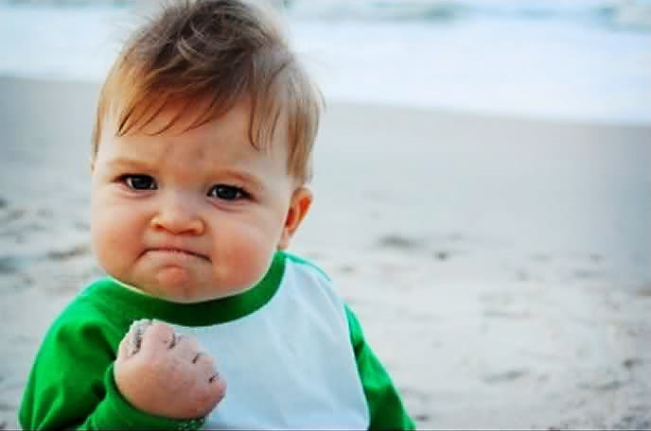


Otoño 2014/Tema 4: Puntos de presión
Sesión 2: La presión de Las Represalias
12 de octubre de 2014
(Santiago 5:1-11)
Iglesia Bíblica Bautista de Aguadilla
Estudios Bíblicos Lifeway ®

Slide 2


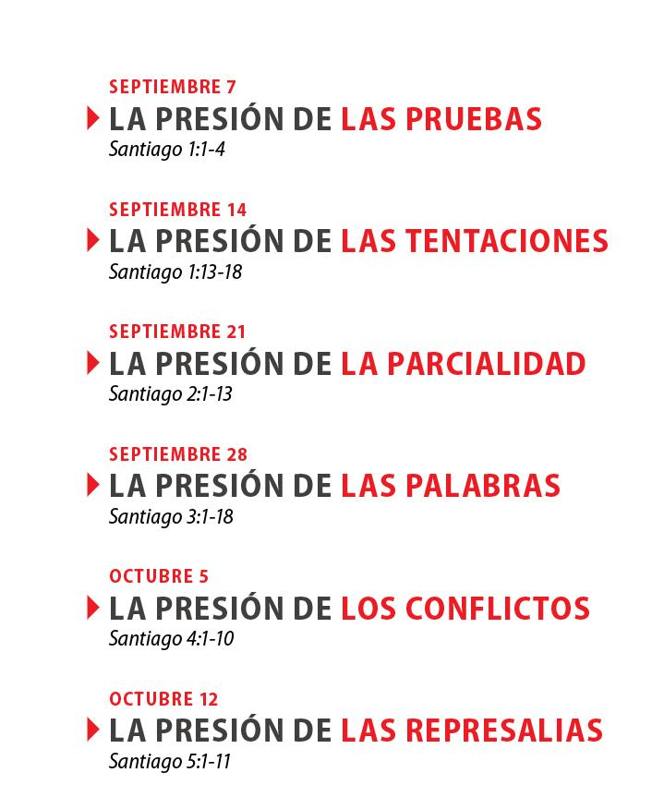

Slide 3

El asunto
No estamos llamados a vengarnos de los demás.
Como cristianos, debemos obrar en el amor de Cristo, amando a nuestros enemigos.

Slide 4

Pasaje bíblico
Santiago 5:1-11

Slide 5
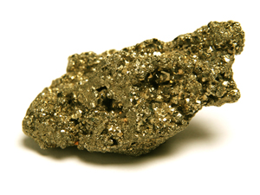
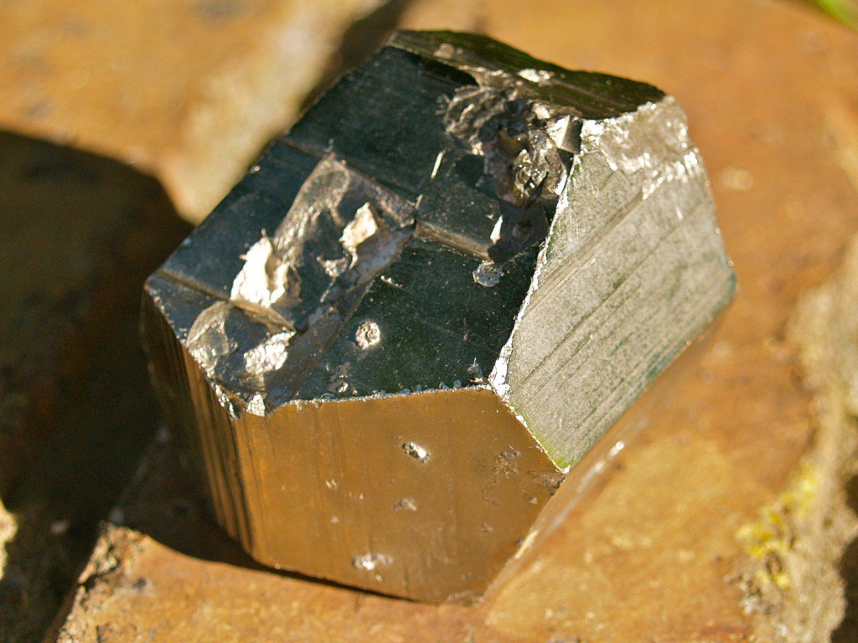
Santiago 5:1-6
“¡Vamos ahora, ricos! Llorad y aullad por las miserias que os vendrán. Vuestras riquezas están podridas, y vuestras ropas están comidas de polilla. Vuestro oro y plata están enmohecidos; y su moho testificará contra vosotros, y devorará del todo vuestras carnes como fuego. Habéis acumulado tesoros para los días postreros.”

Slide 6
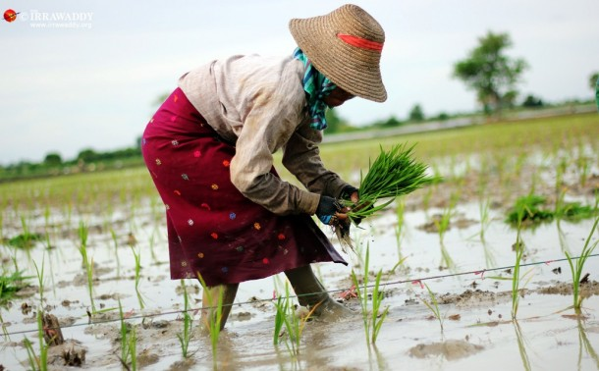
Santiago 5:1-6
He aquí, clama el jornal de los obreros que han cosechado vuestras tierras, el cual por engaño no les ha sido pagado por vosotros; y los clamores de los que habían segado han entrado en los oídos del Señor de los ejércitos. Habéis vivido en deleites sobre la tierra, y sido disolutos; habéis engordado vuestros corazones como en día de matanza. Habéis condenado y dado muerte al justo, y él no os hace resistencia.

Slide 7
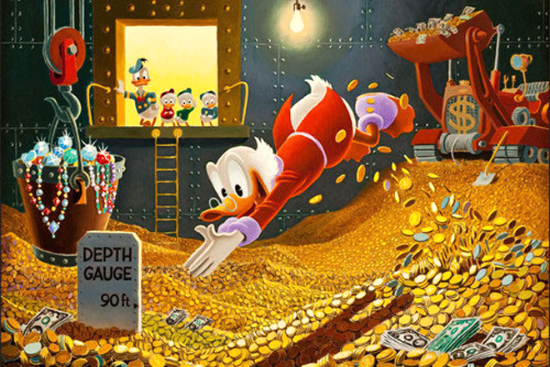
Santiago 5:1-6
Santiago comienza su discurso del capítulo 5 con una condena a los ricos opresores.
La Biblia en muchos lugares nos amonesta sobre el peligro de confiar en los bienes materiales.

Slide 8
Santiago 5:1-6
No os hagáis tesoros en la tierra, donde la polilla y el orín corrompen, y donde ladrones minan y hurtan; sino haceos tesoros en el cielo, donde ni la polilla ni el orín corrompen, y donde ladrones no minan ni hurtan. Porque donde esté vuestro tesoro, allí estará también vuestro corazón.
(Mateo 6:19-21)

Slide 9
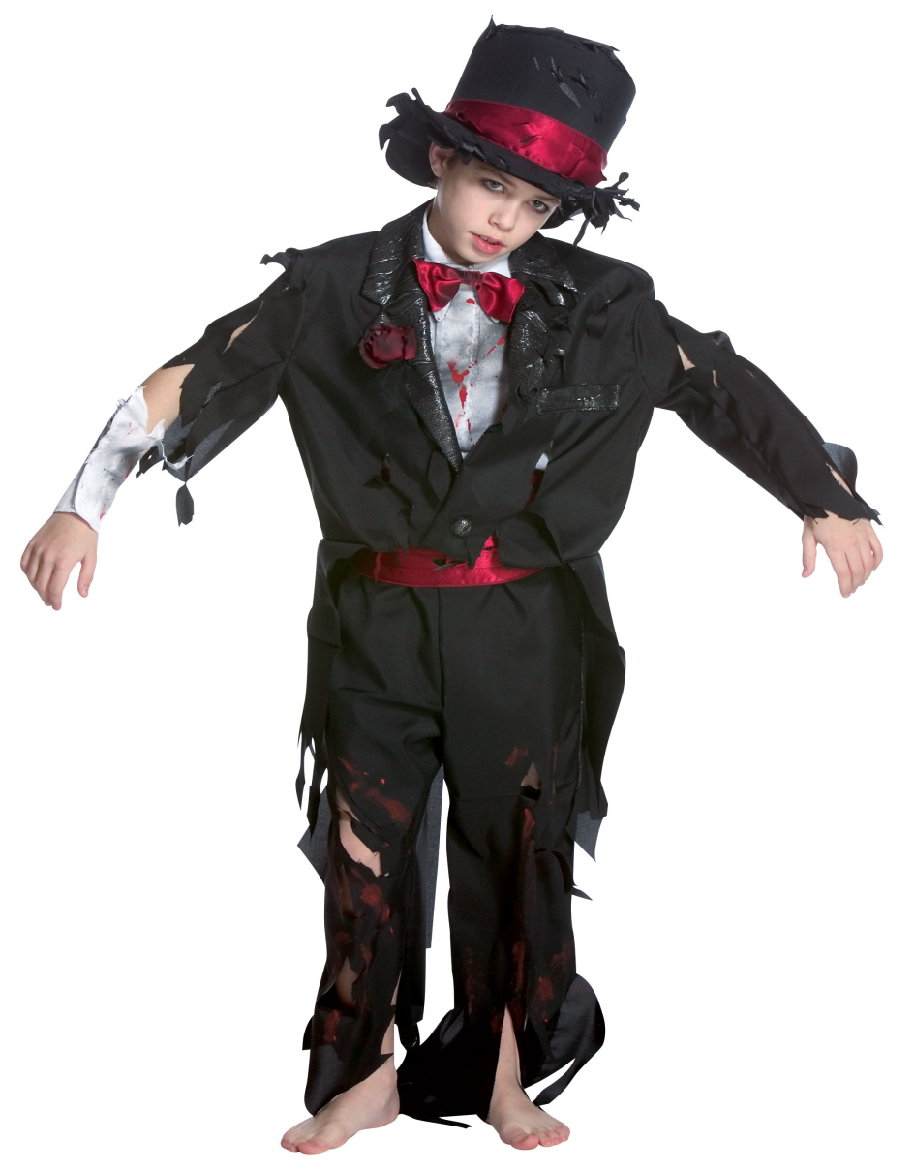
Santiago 5:1-6
Nuestras obras delatan quiénes somos. El que busca los bienes materiales para satisfacer su sentido de propósito en la vida terminará codiciando estas cosas, que son pasajeras.

Slide 10
Santiago 5:1-6
Que Santiago se dirija a los ricos en esta carta nos dice mucho sobre la condición de la iglesia primitiva en ese momento.
Quiere decir que muchos de estos ricos opresores estaban dentro de la iglesia.
Siendo dirigida a los judíos, esta carta también nos da evidencia histórica de un fenómeno comúnmente asociado a los judíos: usura.

Slide 11
Santiago 5:1-6
Los judíos cristianos (o por lo menos que se congregaban) estaban haciendo lo mismo que sus ancestros, y también lo mismo que muchos gentiles adinerados.
La sociedad grecorromana de ese entonces era muy desigual, teniendo unos cuantos ricos y muchos pobres, sin una clase media verdadera.

Slide 12
Santiago 5:1-6
Obviamente, la usura y la opresión no se encontraban solamente en la sociedad judía; en todas las sociedades siempre ha habido opresión por razones de dinero.
El problema aquí es que, como pueblo de Dios, y ahora más como hijos de Dios, estos judíos estaban dando un malísimo ejemplo de lo que es ser cristiano.

Slide 13
Santiago 5:1-6
Todo lo que Santiago explica en su carta tiene una continuidad lógica. Varios temas diferentes están entrelazados bajo un mismo tema: el caminar recto del cristiano ante Dios.
Esta porción sobre los ricos opresores es otro tema dentro de la carta, pero está directamente relacionado al resto de la epístola.

Slide 14
Santiago 5: 7-8
Por tanto, hermanos, tened paciencia hasta la venida del Señor. Mirad cómo el labrador espera el precioso fruto de la tierra, aguardando con paciencia hasta que reciba la lluvia temprana y la tardía. Tened también vosotros paciencia, y afirmad vuestros corazones; porque la venida del Señor se acerca.

Slide 15
Santiago 5: 7-8
Hermanos míos, tened por sumo gozo cuando os halléis en diversas pruebas, sabiendo que la prueba de vuestra fe produce paciencia. Mas tenga la paciencia su obra completa, para que seáis perfectos y cabales, sin que os falte cosa alguna.
(Santiago 1:2-4)

Slide 16
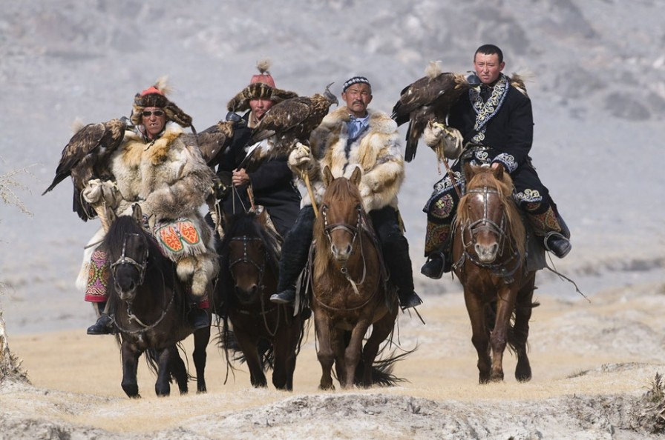
Santiago 5: 7-8
De nuevo vuelve Santiago a enfatizar la paciencia.
En la vida cristiana, la paciencia es importantísima.
El cristiano tiene que creer por fe las promesas que Dios le ha dado. Igual como los judíos a quienes Santiago se dirigía estaban despatriados, nosotros también somos “peregrinos en la Tierra”.

Slide 17
Santiago 5: 7-8
“Es, pues, la fe la certeza de lo que se espera, la convicción de lo que no se ve.”
(Hebreos 11.1)

Slide 18
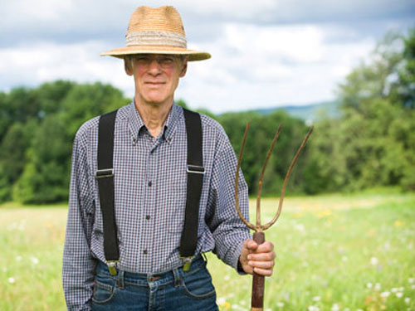
Santiago 5: 7-8
Es interesante ver que la imagen que Santiago provee del labrador esperando con paciencia el fruto de la tierra es lo más probable la imagen de muchos de los pobres mencionados en la porción anterior.

Slide 19
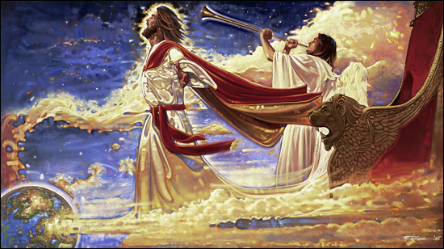
Santiago 5: 7-8
Santiago se dirige ahora a los oprimidos, no necesariamente a los opresores.
No obstante, el tema ahora no es de la opresión, sino algo mucho más importante: La segunda venida de Jesucristo.

Slide 20
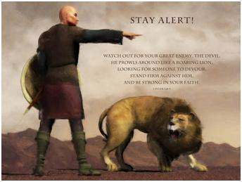
Santiago 5: 7-8
Santiago nos recuerda a “afirmar nuestros corazones, o sea, a no ser de “doble ánimo”.
El cristiano tiene que emprender su función como siervo de Dios, sin titubeos.

Slide 21
Santiago 5: 7-8
“…la lluvia temprana y la tardía”
Esto se refiere a un fenómeno meteorológico, el cual determinaba en muchos casos la vida o muerte de los habitantes de la región de Palestina.
Aparte de octubre y noviembre (la lluvia temprana) y febrero y marzo (la lluvia tardía), no llovía mucho en Palestina.
Los labradores tenían que confiar de que estas lluvias llegaran, porque sino, se secarían sus cultivos.

Slide 22
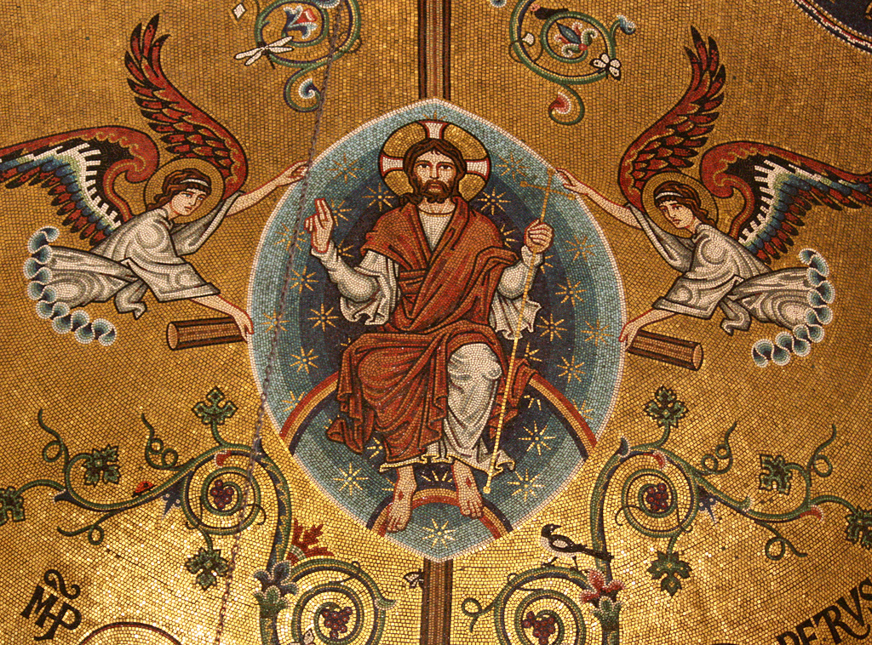
Santiago 5: 7-8
Por ende, el tipo de paciencia a la cual se refiere Santiago es de vida o muerte.
Como cristianos, estamos llamados a considerar hasta dar nuestra propia vida por el evangelio, de la misma forma que Cristo Jesús dio su vida por nosotros.

Slide 23
Santiago 5: 9-11
“Hermanos, no os quejéis unos contra otros, para que no seáis condenados; he aquí, el juez está delante de la puerta. Hermanos míos, tomad como ejemplo de aflicción y de paciencia a los profetas que hablaron en nombre del Señor. He aquí, tenemos por bienaventurados a los que sufren. Habéis oído de la paciencia de Job, y habéis visto el fin del Señor, que el Señor es muy misericordioso y compasivo.”

Slide 24
Santiago 5: 9-11
Hermanos, no murmuréis los unos de los otros. El que murmura del hermano y juzga a su hermano, murmura de la ley y juzga a la ley; pero si tú juzgas a la ley, no eres hacedor de la ley, sino juez. Uno solo es el dador de la ley, que puede salvar y perder; pero tú, ¿quién eres para que juzgues a otro?
(Santiago 4:11-12)

Slide 25
Santiago 5: 9-11
Otra vez más, Santiago nos recuerda la importancia de reconocer nuestra ignorancia.
Ya que no conocemos todas las cosas, ni mucho menos todas las situaciones que las personas enfrentan, debemos cuidarnos de no proclamar juicio sobre los demás.

Slide 26
Santiago 5: 9-11
¿O no sabéis que los santos han de juzgar al mundo? Y si el mundo ha de ser juzgado por vosotros, ¿sois indignos de juzgar cosas muy pequeñas? ¿O no sabéis que hemos de juzgar a los ángeles? ¿Cuánto más las cosas de esta vida?
(1 Corintios 6:2-3)

Slide 27
Santiago 5: 9-11
Como conocedores de la ley de Dios y de Su santidad, en un sentido sí podemos juzgar.
No estamos ignorantes en cuanto qué es lo que Dios quiere en nuestras vidas y en las vidas de los demás.
Sin embargo, cuando el juzgar se hace para señalar y auto justificarse, estamos juzgando mal.

Slide 28
Santiago 5: 9-11
“Por lo cual eres inexcusable, oh hombre, quienquiera que seas tú que juzgas; pues en lo que juzgas a otro, te condenas a ti mismo; porque tú que juzgas haces lo mismo. Mas sabemos que el juicio de Dios contra los que practican tales cosas es según verdad. ¿Y piensas esto, oh hombre, tú que juzgas a los que tal hacen, y haces lo mismo, que tú escaparás del juicio de Dios?”
(Romanos 2:1-3)

Slide 29
Santiago 5: 9-11
“…Habéis oído de la paciencia de Job…”
En el libro de Job, vemos que Job fue probado de una forma increíble. Sin embargo, él nunca negó a Dios, aun si unas veces habló sin saber, debido a su gran tristeza.
Vemos también que Job no habló mal de sus amigos, los cuales no los estaban consolando, sino juzgando.

Slide 30
Santiago 5: 9-11
“Y aconteció que después que habló Jehová estas palabras a Job, Jehová dijo a Elifaz temanita: Mi ira se encendió contra ti y tus dos compañeros; porque no habéis hablado de mí lo recto, como mi siervo Job.”
(Job 42:7)

Slide 31
Santiago 5: 9-11
“Y quitó Jehová la aflicción de Job, cuando él hubo orado por sus amigos; y aumentó al doble todas las cosas que habían sido de Job.”
(Job 42:10)
Es importante ver que Dios terminó de probar a Job después que él oró por sus amigos, quienes lo habían estado acusando de pecado durante todo el libro.

Slide 32
Santiago 5: 9-11
“No os venguéis vosotros mismos, amados míos, sino dejad lugar a la ira de Dios; porque escrito está: Mía es la venganza, yo pagaré, dice el Señor.”
(Romanos 12:19)
“Airaos, pero no pequéis; no se ponga el sol sobre vuestro enojo, ni deis lugar al diablo.”
(Efesios 4:26-27)

Slide 33
Aplicaciones
Dios espera que seamos sabios al reaccionar ante la maldad. No debemos dejar que nuestro coraje y caída humanidad nos controlen.
Dios promete que si nosotros no tenemos sabiduría, podemos pedírsela, y Él nos ayudará con todas nuestras decisiones.

Slide 34

Recursos
  Carson, D.A. et al. Nuevo comentario Bı́blico: Siglo veintiuno. electronic ed. Miami: Sociedades Bı́blicas Unidas, 2000.
  Floyd, Ronie. et al. Eds. Estudios Bíblicos para la Vida para Adultos, Otoño 2014, Vol. 1, Núm. 1. Nashville, TN: Lifeway Church Resources, 2014. 26-36.
Henry, Matthew, y Francisco Lacueva. Comentario Bı́blico de Matthew Henry. Barcelona: Editorial CLIE, 1999.
  MacDonald, William. Comentario Bφblico de William MacDonald: Antiguo Testamento y Nuevo Testamento. Viladecavalls (Barcelona), Espa±a: Editorial CLIE, 2004.
  Porter, Rafael. Estudios Bı́blicos ELA: Cuando aumenta la presión (Santiago). Puebla, Pue., México: Ediciones Las Américas, A. C., 2003.
Reina Valera Revisada (1960). Miami: Sociedades Bíblicas Unidas, 1998.
http://blog.lifeway.com/eblifewayadultos/
http://www.dsmedia.org/resources/illustrations/sweet-publishing/ (imágenes bíblicas).
http://st-takla.org/Gallery/Bible/Illustrations/Bible-Slides/OT/Jeremiah.html (imágenes bíblicas).

Slide 35
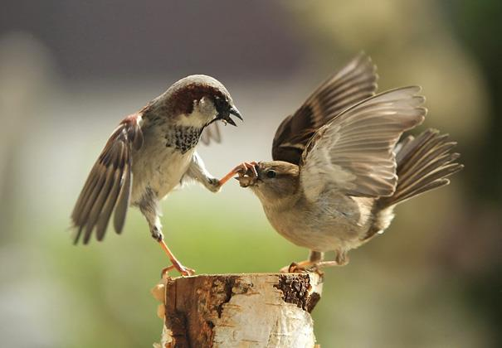

Slide 36
Próximo Estudio Dominical
Otoño 2014/Tema 4: Cuando las relaciones chocan
Sesión 1: Hasta los cristianos chocan
19 de octubre de 2014
Leer y meditar en:
(Lucas 10:38-42)

Slide 37


